Slide 1
Capítulo 6 El sistema nervioso
Español médico y sociedad

Slide 2
El sistema nervioso central está compuesto por:
El sistema nervioso central
El sistema nervioso periférico

Slide 3
El sistema nervioso central está compuesto por:
El sistema nervioso central está compuesto por
El encéfalo
La médula espinal (localizada dentro de la columna vertebral)

Slide 4
El sistema nervioso central está compuesto por:
El sistema nervioso central, compuesto por
El encéfalo formado por:
El cerebro
El cerebelo (ayuda a coordinar los movimientos)
El tronco del cerebelo (que conecta con la médula espinal)
La médula espinal (localizada dentro de la columna vertebral)

Slide 5
Partes del encéfalo

Slide 6
El sistema nervioso central está compuesto por:
El sistema nervioso central está compuesto por
El encéfalo formado por:
El cerebro
El cerebelo (ayuda a coordinar los movimientos)
El tronco del cerebelo (que conecta con la médula espinal)
La médula espinal (localizada dentro de la columna vertebral)
El sistema nervioso periférico está compuesto por
Los nervios que conectan el sistema nervioso central con el resto del cuerpo

Slide 7
El sistema nervioso se divide en dos grandes secciones
Sistema nervioso autónomo (también llamado sistema nervioso visceral)
Sistema nervioso somático (también llamado sistema nervioso de la vida de relación)

Slide 8
El sistema nervioso se divide en dos grandes secciones
Sistema nervioso autónomo (también llamado sistema nervioso visceral)
Regula todas las actividades involuntarias o inconscientes, como la digestión, la respiración, etc.
Sistema nervioso somático (también llamado sistema nervioso de la vida de relación)
Regula todas las actividades voluntarias o conscientes, como el trasladarse de un lugar a otro

Slide 9
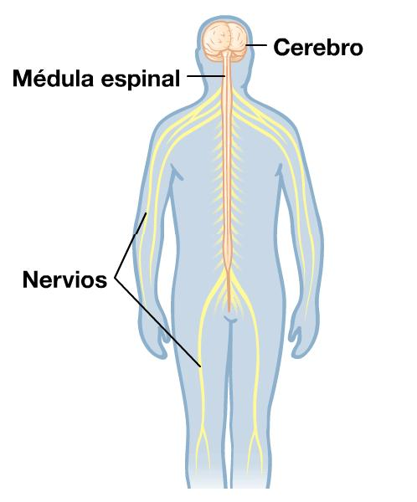
El sistema nervioso
¿A qué partes del sistema nervioso pertenecen el cerebro, la médula espinal y los nervios?
Fuente de la imagen: CDC

Slide 10
¿Cómo funciona?
Cuando los nervios periféricos reciben una estimulación (frio, dolor, calor producido por fuego, etc.), envían una señal eléctrica al cerebro
El cerebro procesa el estímulo y envía otra señal a los nervios, ordenando la acción que se debe realizar (como retirar la mano para evitar que se queme, etc.)

Slide 11
Es lo mismo
Un ataque cerebral
Un derrame cerebral
Un accidente cerebrovascular
Un infarto cerebral
Una embolia
Un embolismo cerebral

Slide 12
¿Conoces a alguien que haya sufrido un ataque cerebral?
¿Sabes qué síntomas tuvo?
¿Sufrió alguna consecuencia?

Slide 13
¿Qué es un derrame cerebral?
Un ataque cerebral o derrame cerebral ocurre cuando se altera el flujo de sangre hacia el cerebro.
Cuando se presenta un ataque cerebral, un área del cerebro empieza a morir porque deja de recibir el oxígeno y los nutrientes que necesita para funcionar.
Fuente: “Conozca qué son los ataques o derrames cerebrales”. Instituto Nacional de Trastornos Neurológicos y Accidentes Cerebrovasculares.

Slide 14
Síntomas
Súbito adormecimiento de la cara o las extremidades
Súbita debilidad en la cara, el brazo o la pierna (especialmente en un lado del cuerpo)
Súbita confusión, dificultad para hablar o entender
Súbita dificultad para ver con uno o con los dos ojos
Súbita dificultad para caminar,
Mareo
Pérdida del equilibrio
Pérdida de la coordinación
Súbito dolor de cabeza severo, sin causa conocida

Slide 15
Efectos
Aunque los ataques cerebrales son una enfermedad del cerebro, pueden afectar a todo el cuerpo.
Los efectos de un ataque cerebral pueden variar desde:
Ser leves hasta severos
Pueden incluir parálisis
Pueden causar problemas de raciocinio
Pueden causar problemas del habla
Pueden causar problemas de visión
Y/o problemas en la coordinación motora
Los pacientes también pueden sentir dolor y/o adormecimiento después de un accidente cerebrovascular.

Slide 16
¿Qué se debe hacer?
Si crees que alguien está teniendo un ataque cerebral, llama inmediatamente al 911
Cuanto más tiempo dure la interrupción del flujo sanguíneo hacia el cerebro, mayor es el daño.
La atención inmediata puede salvar la vida de la persona y aumentar sus posibilidades de una recuperación exitosa.

Slide 17
¿Por qué es necesario actuar rápidamente?
Para que puedan ser evaluados y sometidos a tratamiento, los pacientes deben llegar al hospital lo más pronto posible.
El tipo más común de ataque cerebral puede ser tratado con una droga que disuelve los coágulos que obstruyen el flujo de sangre hacia el cerebro.
El plazo máximo para que a los pacientes con accidentes cerebrovasculares se les inicie el tratamiento es de tres horas.

Slide 18
Ataque cerebral: Factores de riesgo
Presión arterial alta
Problemas cardíacos
Diabetes
Colesterol alto
Fumar

Slide 19
Prácticas
Haz la tarea Según el texto de la página 134.
Mira el vídeo Chencho es un héroe, prestando atención al contenido médico y al vocabulario.
Con dos compañeros, escribe un diálogo con tres protagonistas: una persona que está sufriendo un ataque cerebral y no habla inglés, un amigo que habla tanto inglés como español y el operador que ha contestado la llamada al 911. Después, escenificad la situación.

